Slide 1
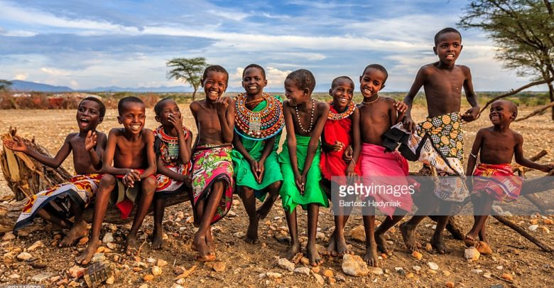
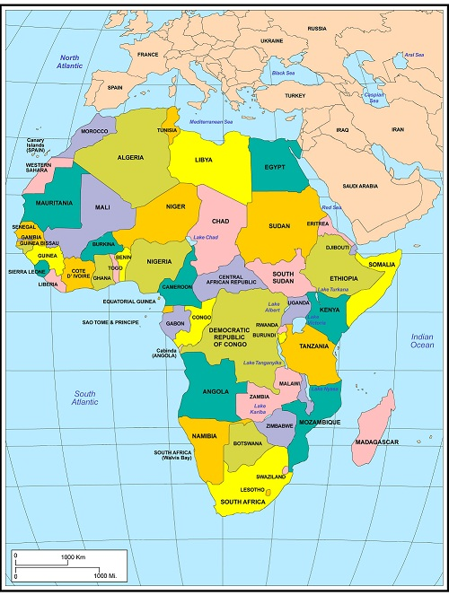
Đây là đâu?
Châu Phi

Slide 2

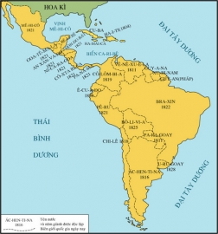
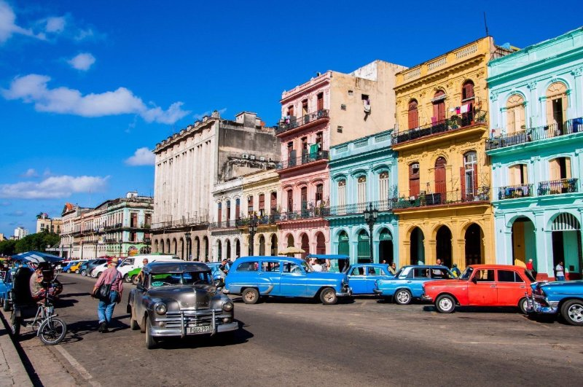
Mĩ La tinh

Slide 3
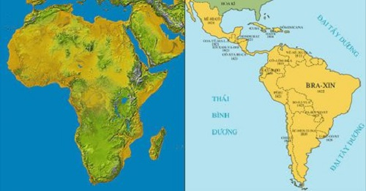
TIẾT 6. BÀI 5-6. CÁC NƯỚC CHÂU PHI- MĨ LA TINH
THCS Long Biên
GV: Hoàng Thị Hương
2020- 2021

Slide 4
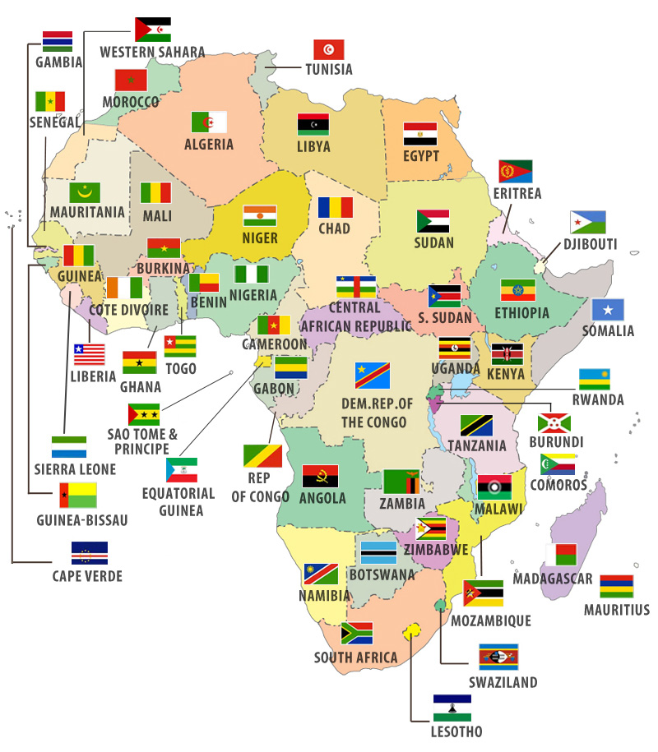
A. CÁC NƯỚC CHÂU PHI
I. TÌNH HÌNH CHUNG
- Đặc điểm tự nhiên: Rộng lớn, nhiều tài nguyên. Dân số: 1.350.288.906 người vào ngày 15/10/2020 (Liên Hợp Quốc).
- Phong trào giải phóng dân tộc diễn ra sôi nổi và giành độc lập.
-Sau khi độc lập các nước châu Phi bắt tay vào việc xây dựng đất nước và thu được nhiều thành tích. Tuy nhiên , nhiều nước châu Phi vẫn còn nghèo đói, lạc hậu…
- Liên minh châu Phi ( AU) ra đời.

Slide 5
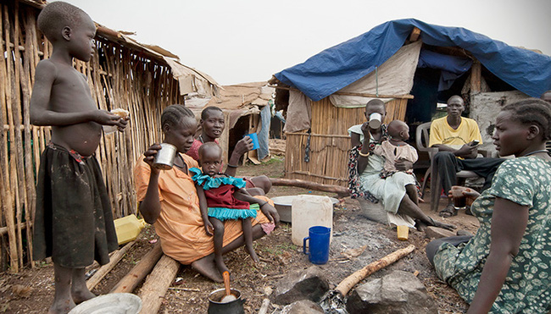
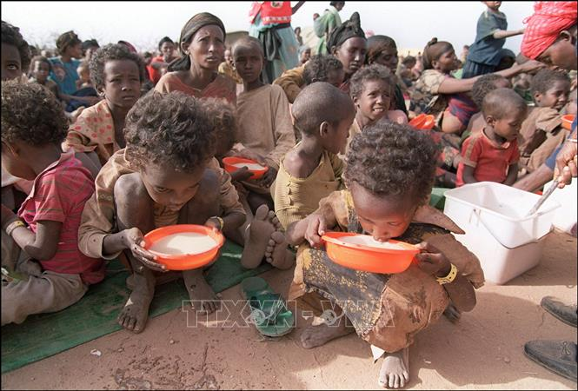
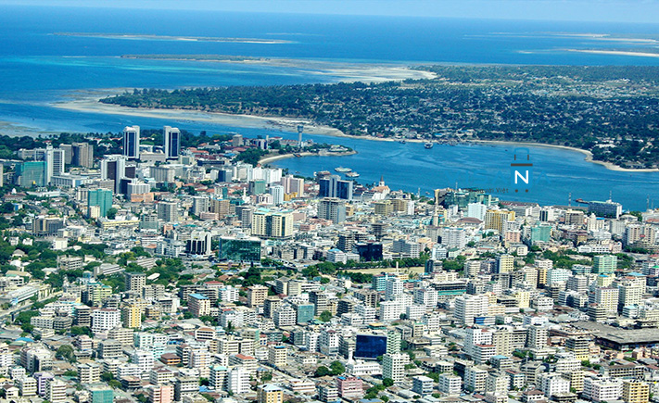
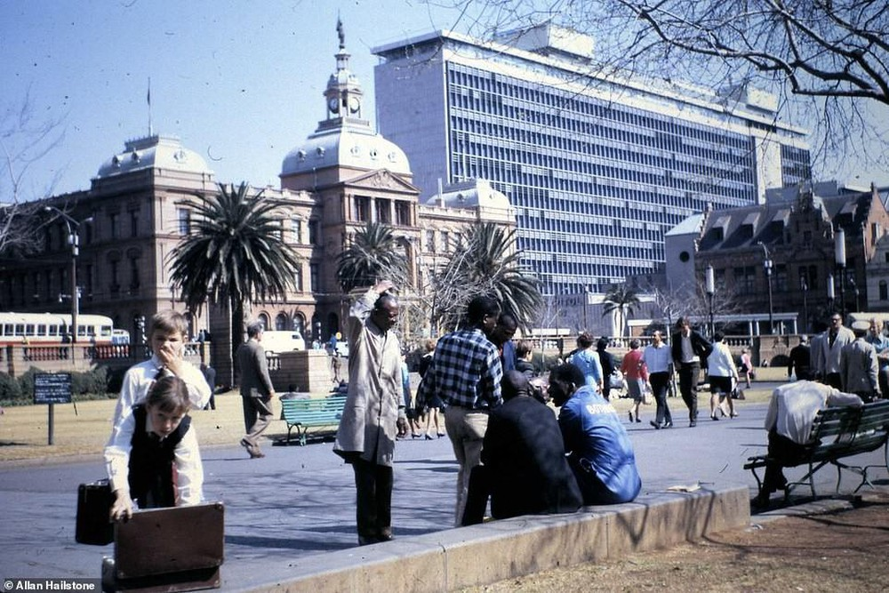

Slide 6
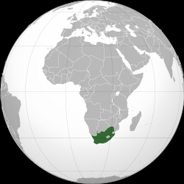
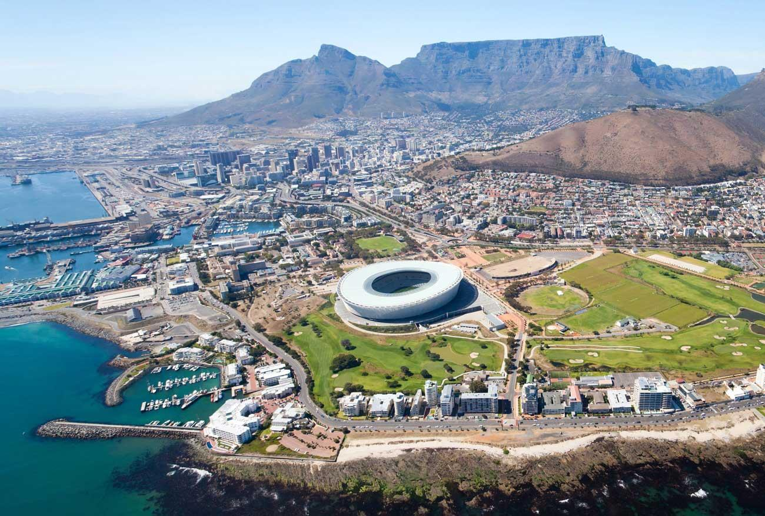
II. CỘNG HÒA NAM PHI
Em biết gì về đất
nước CH Nam Phi
sau chiến tranh
thế giới thứ hai?

Slide 7
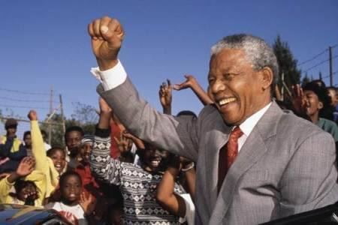
II. CỘNG HÒA NAM PHI
Điều kiện tự nhiên: cực Nam châu Phi, hơn 75.2 % dân số là người da đen.
Đấu tranh chống chế độ A- pác- thai: Dưới sự lãnh đạo của tổ chức Đại hội Dân tộc châu Phi.
1993, chế dộ A- pác- thai bị xóa bỏ, Nen- xơn Man- đê- la được tự do và lên làm tổng thống da đen đầu tiên của Nam Phi.

Slide 8
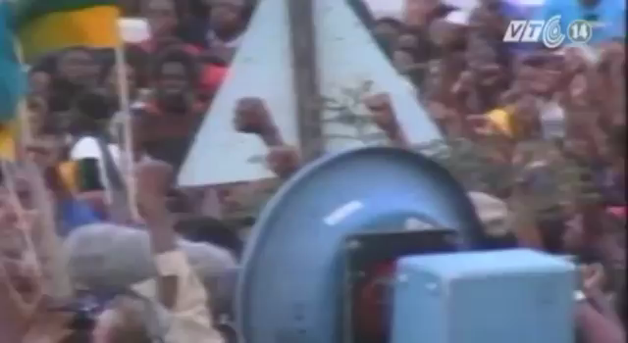

Slide 9
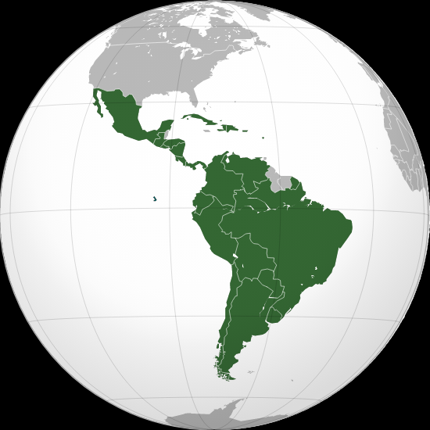
B. CÁC NƯỚC MĨ LA TINH
I. TÌNH HÌNH CHUNG
- Giành được độc lập từ rất sớm, trước chiến tranh thế giới thứ 2.
- Nhưng trở thành sân sau của Mĩ.
- Sau chiến tranh thế giới thứ hai:
+, 1945- 1859: Cách mạng bùng nổ ở nhiều nước.
+, 1959- 1980s: “ Lục địa bùng cháy”- cao trào cách mạng.
+, 1980s- nay: củng cố độc lập, dân chủ hóa chính trị, cải cách kinh tế, thành lập liên minh...

Slide 10
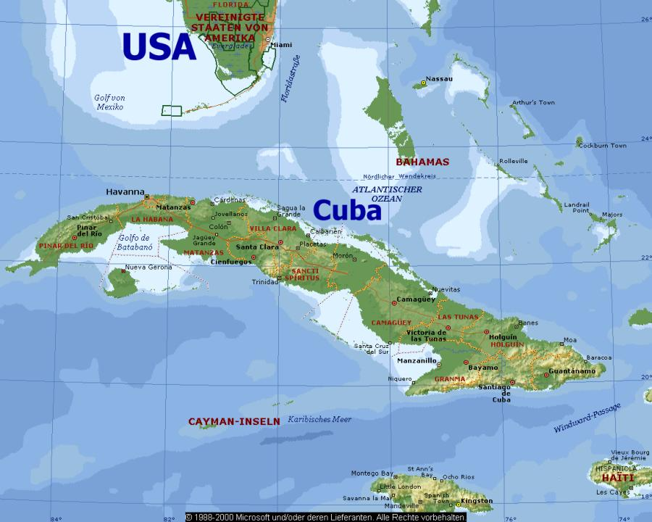
II. CU BA- HÒN ĐẢO ANH HÙNG
Em biết gì về Cu Ba?

Slide 11
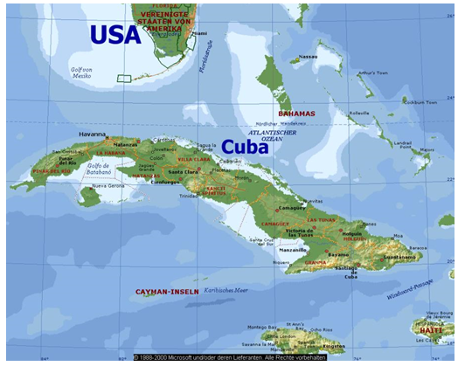
Điều kiện tự nhiên: vùng biển Ca- ri- bê, rộng 111000 km2, dân số 11,34 triệu (2018).
Hoàn cảnh LS: Với sự giúp đỡ của Mĩ, tháng 3-1952, Tướng Ba-ti-xta làm đảo chính, thiết lập chế độ độc tài quân sự ở Cu-ba.
- Chính quyền Ba-ti-xta đã xoá bỏ bản Hiến pháp tiến bộ, cấm các đảng phái chính trị hoạt động và bắt giam hàng chục vạn người yêu nước.
=> Không cam chịu chế độ độc tài tàn bạo, các tầng lớp nhân dân Cu-ba đã bền bỉ tiến hành cuộc đấu tranh giành chính quyền.

Slide 12
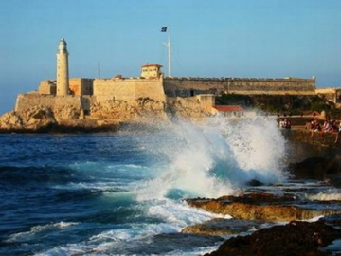
Phong trào đấu tranh: Nhân dân Cu-ba tiến hành đấu tranh vũ trang giành chính quyền, mở đầu là cuộc tấn công pháo đài Môn-ca-đa ngày 26-7-1953 do Phi-đen Cát-xtơ-rô chỉ huy=> thất bại.
Từ năm 1958, các binh đoàn cách mạng do Phi-đen Cát-xtơ- rô chỉ huy liên tiếp mở các cuộc tiến công.
Ngày 1- 1- 1959, chế độ độc tài Ba-ti-xta bị lật đổ.

Slide 13
Cu-ba xây dựng và phát triển đất nước: Tiến hành cải cách dân chủ triệt để: cải cách ruộng đất, quốc hữu hóa các xí nghiệp tư bản nước ngoài, xây dựng chính quyền cách mạng các cấp,…
- Tháng 4 - 1961,Tổng thống Phi-đen tuyên bố Cu-ba tiến lên chủ nghĩa xã hội:
Đạt được nhiều thành tựu: xây dựng nền công nghiệp với hệ thống cơ cấu các ngành hợp lí.
+ Nông nghiệp đa dạng.
+ Giáo dục, y tế, văn hóa phát triển.

Slide 14
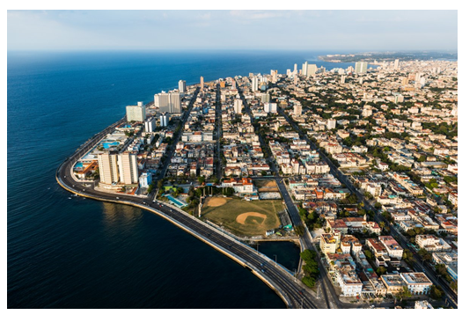
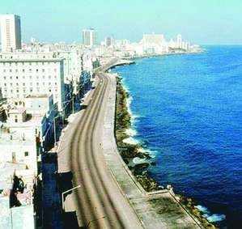

Slide 15
